Slide 1
Informační systémy v podnikové sféře
16. 03. 2012 – VIKMA07, KISK FF MU

Slide 2
Informační Systém
systém umožnující komunikaci a transformaci informací - časove, prostorově i co do formy tak, aby byly lépe využity než v původním stavu (systém, který přidává hodnotu k zpracovávaným či komunikovaným informacím)
speciální typ komunikačního média, jehož cílem je odstranit bariéry v přístupu k informacím
účelové uspořádání vztahu a informačních toků mezi informačními zdroji, lidmi a technologickými prostředky spolu s procesy zpracování a komunikace informací
model reálného světa, jehož základními prvky jsou informace

Slide 3
Typické problémy řešené IS
potřeba informací (pro poznání, pro rozhodování, pro realizaci určité činnosti)
složitost (complexity)
znovu-použitelnost (reusability)
automatizace
komunikace
bezpečnost, spolehlivost, minimalizace rizik…

Slide 4
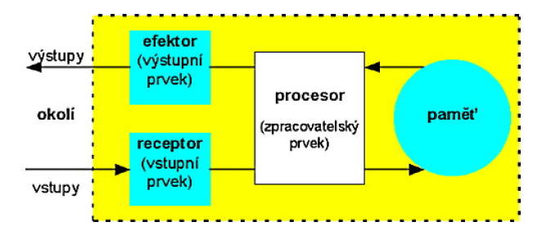
Obecný model IS

Slide 5
Základní cíle IS
získávání informací - receptor
ukládání informací (jejich fixace v prostoru a čase) - paměť
transformace (zpracování) informací - procesor
přenos informací - efektor

Slide 6
Prvky IS
subsystém 1 – lidé
tvůrci (autoři) informací
uživatelé informací (klienti)
zpracovatelé, správci, zprostředkovatelé informací
subsystém 2 – informace
1. informace jako ekonomický zdroj
IS jako jeden z pomocných subsystému organizace (instituce, firmy), zaměřený na podporu její činnosti
provozovatel: každá obchodní i neobchodní organizace
2. informace jako komodita (zboží)
IS jako "produkční" systém organizace (instituce, firmy), jejímž základním produktem či službou jsou informace (v tom případe i tato organizace musí mít vlastní IS zaměřený na podporu vlastního řízení)
provozovatel: sektor informačních služeb, informační průmysl

Slide 7
Prvky IS
subsystém 3 - prostředky umožňující práci s informacemi (informační infrastruktura)
jazyky
informační a komunikační technologie (hardware - počítače a periférie, sítové prvky, software)
pracovní postupy, techniky a metody
materiální zabezpečení (budovy...)

Slide 8
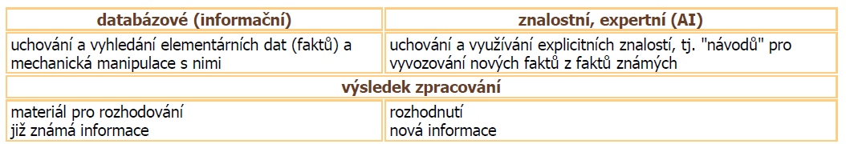
Typy IS z hlediska zpracování informací

Slide 9
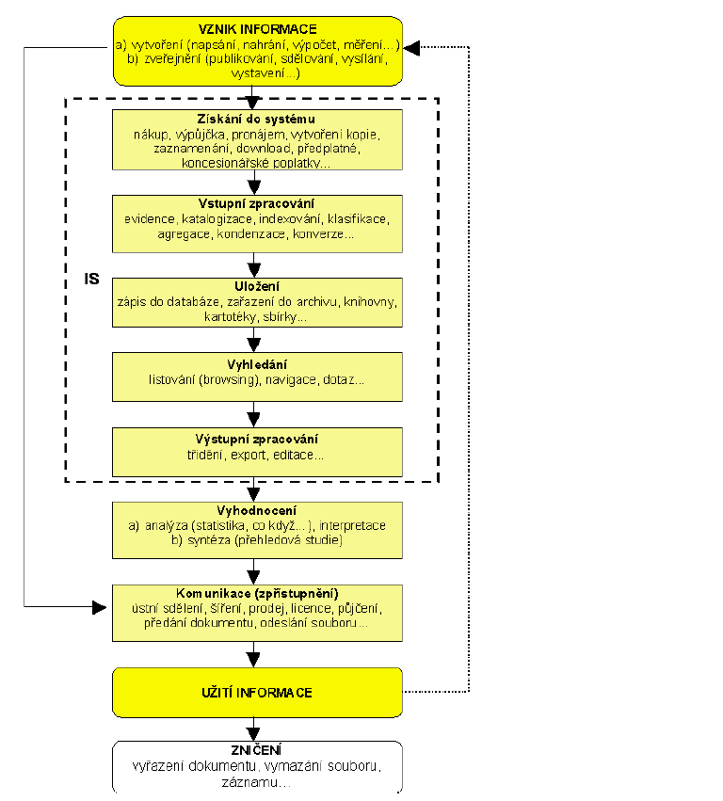

Životní cyklus IS – viz. obr.

Slide 10
Automatizovaný IS
informační systém fungující s podporou informačních a komunikačních technologií
automatizace procesu
digitalizace datové základny

Slide 11
Typy IS
1. Informacní systémy organizací (informace jako ekonomický zdroj)
podnikové informační systémy (BIS - business information system, enterprise information system)
2. Veřejné informační systémy (informace jako ekonomická komodita)
TV, rozhlas, tisk, zpravodajské agentury, knihovny, informační instituce

Slide 12
Typy IS
3. Státní informační systém
informační systémy státní správy a samosprávy, informační systémy veřejné správy (GIS - government information system)
4. Osobní informační systém
informační systém jednotlivce

Slide 13
IS organizací
Podnikový informační systém
informační systém, provozovaný v kontextu konkrétní organizace
účel: správa informací a znalostí a jejich integrace do podnikových procesu za podpory informacních a komunikačních technologií
obsažené informace jsou chápány jako jeden z ekonomických zdrojů (aktiv) organizace

Slide 14
IS organizací
1. podpora řídících a administrativních funkcí (slouží vnitřním funkcím organizace)
řízení: definování strategických cílů, plánování, příprava rozpočtu
administrativa: správa a optimalizace firemních zdrojů - zaměstnanců a jejich činností, inventářů materiálu, přístrojů a vybavení, prostor, financí

Slide 15
1. podpora řídících a administrativních funkcí
systémy na podporu provozu (chodu) firmy - provozní, transakcní IS - ERP - enterprise resources planning
systémy na podporu rozhodování - MIS - management IS, EIS - executive IS, BI - business intelligence
systémy na podporu plánování - APS - advanced planning and scheduling, SCM - supply chain management, HR - human resources
systémy řízení vztahů se zákazníky - CRM - customer relationship management

Slide 16
2. podpora činností a služeb organizace (podporují účel, kvůli kterému organizace existuje)
CA (computer aided) technologie (CAD, CAM, CIM, CASE...)
e-byznys
kancelářské systémy (office automation)
systémy pro tvorbu a správu dokumentu (DTP - desktop publishing, DMS - document management system)
workflow management
automatizované knihovnické systémy, dokumentografické systémy
expertní systémy
GIS - geografické informacní systémy

Slide 17
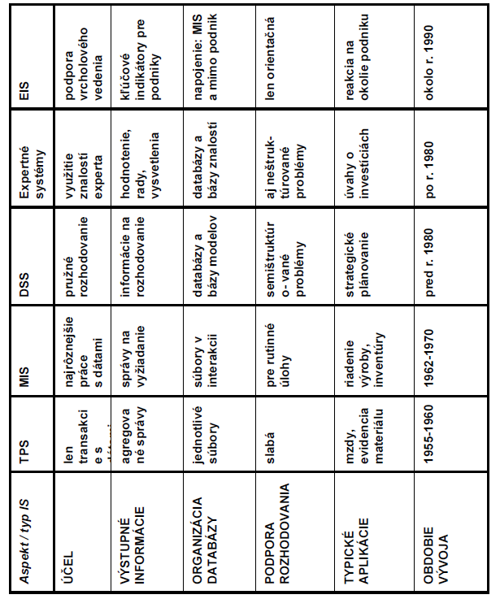
Vývojová klasifikace IS

Slide 18
Typologie IS
Průzkumové IS (Information Retrieval Systems) definované jako množinu lidí, technologií a procedur (software), které pomáhají vyhledávat údaje, informace a poznatkové zdroje
lokalizované částečně v knihovnách nebo mimo ně. Informace o dostupných zdrojích jsou získávány, ukládány, vyhledávány a zpřístupňovány dle potřeb
uživatelů.

Slide 19
Typologie IS (pokračování)
Informační systémy pro podporu rozhodování (Decision Support Systems)
jsou systémy se specifickými funkcemi orientovanými na pomoc manažerům při řešení problémů a v rozhodovacích procesech. Zahrnují lidi, procedury, software a účelové databáze.
Pomáhají identifikovat faktory, které vytváří
problémy; poskytují možné cesty řešení problémů; pomáhají vybírat možnosti, které jsou k dispozici k řešení problémů.

Slide 20
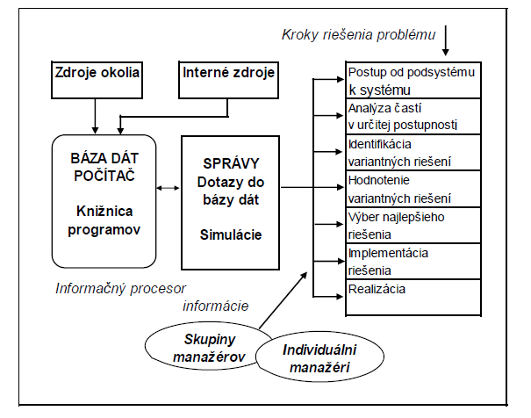
Obr. DSS

Slide 21
Typologie IS (pokračování)
Expertní systémy (Expert Systems)
jsou specifickým druhem informačních systémů, které pomoci software poskytují služby, které se očekávají od expertů. Jsou naprogramované imitovat myšlenkové postupy expertů a připravit návrhy rozhodnutí na výběr nejlepších partikulárních řešení problémových situací.

Slide 22
Typologie IS (pokračování)
Manažerské informační systémy
(Management Information Systems)
zahrnují lidi, technologie a procedury, které slouží na organizační plánování, operační a řídící přístup a využívání lidských a materiálních zdrojů.

Slide 23
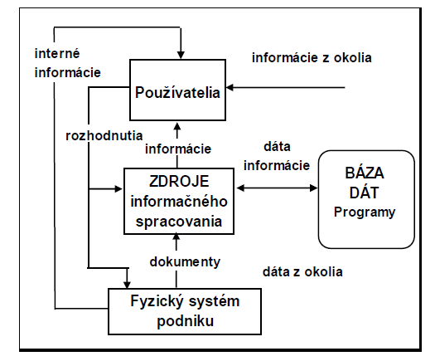
Obr. MIS

Slide 24
Typologie IS (pokračování)
Systémy na přímé řízení technologických procesů.
Jsou to systémy pracujíce v on-line-real-time (OLRT) režimu určené na přímé řízení technologických procesů, např. prostřednictvím NC strojů (numeric control) připojených na počítače.
Integrováním přímého řízení procesů s organizací výroby, zásobovaní a expedice vznikají integrované výrobní informační systémy (Computer Integrated Manufacturing – CIM).

Slide 25
Typologie IS (pokračování)
Informační systémy pro podporu vrcholového řízení (EIS – IS), které zabezpečují vrchol řídící pyramidy, slouží
především vrcholovému managementu podniku. Jsou to „osobní“ IS pro manažery na úrovni strategického plánování. Na rozdíl od MIS se EIS zajímá o informace z okolí podniku (technické inovace, trh, banka, konkurence apod.). EIS umožňují přístup k externím datům a sumarizují interní podnikové informace do nejvyšší úrovně agregace.

Slide 26
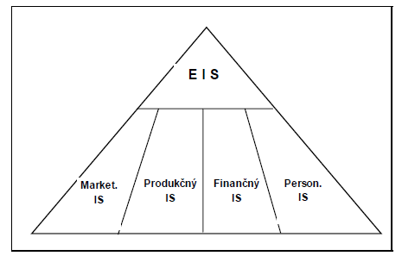
Obr. EIS

Slide 27
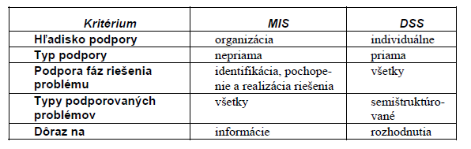
Srovnání MIS & DSS

Slide 28
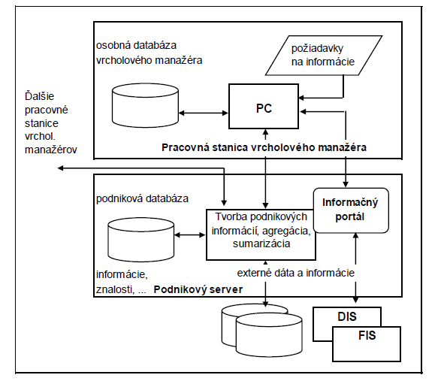
Obr. EIS a jeho propojení na DIS a FIS přes IS

Slide 29
Podpůrné IS
Kancelářské IS (Office Automation – OA)
Obsahují textové procesory, faxy, kopírovací přístroje, zařízení na optické čtení dokumentů, el. Poštu apod.

Slide 30
Podpůrné IS
Útvarové systémy (Departmental Systems – DS)
Jsou často spojením TPS, DSS a OA, ale jejich rozsah je redukovaný na určitý útvar nebo místo.
Dokumentografické (DIS) a faktografické (FIS) IS zpracovávají a poskytují odborné a vědecké informace sloužící k podpoře strategického rozhodování a plánování. Nejčastěji existují propojení z EIS na DIS nebo FIS přes informační portály.

Slide 31
Dělení IS dle obsahu výstupu
agregované zprávy pro management (typické pro transakční IS),
zprávy na vyžádání (Manažerské IS),
nformace pro rozhodování (IS na podporu rozhodování),
hodnocení, rady, vysvětlení (expertní systémy),
klíčové indikátory na řízení a strategické rozhodování v podnicích (exekutivní IS),
adresy, příp. plné texty dokumentů (dokumentografické IS),
fakta, souvislosti, sémantické mapy (znalostní a zpravodajské IS).

Slide 32
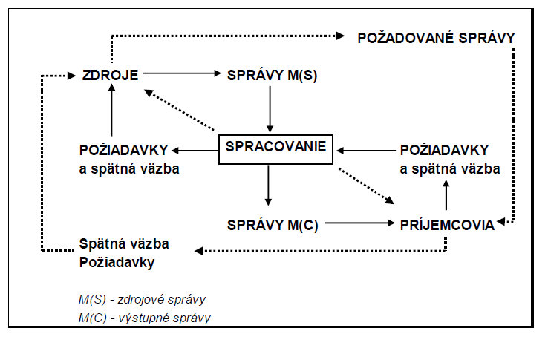
Typologie IS dle Vickeryho
anglický informační vědec B. C. Vickery chápe IS jako propojení zdrojů a příjemců informací.

Slide 33
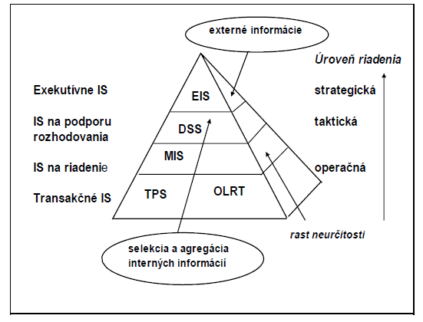
Dělení IS dle jejich vztahu k systému řízení

